Slide 1
도로기하구조 설계
친해지길 바래
권우정
김영식
김평동
이선오
박병규

Slide 2



발 표 순 서
종단 곡선 설명
No.1 종곡선
No.18 종곡선

Slide 3
종단 곡선의 설치 이유
종단 노선의 경사가 급격히 변화하는 경우 차량의 충격을 해소하고 시거를 확보하며 승차감을 개선 하기 위해 경사변환 구간을 원활하게 접속 시키고자 설치하는 곡선이 종곡선 입니다. 저희조는 이번 수준측량을 통해 교통이 원활하지 못한 구간을 임의로 지정하여 학교내에는 20km/h의 속도 를 지켜야 하므로 설계속도를 40km/h 로 지정한 뒤 종 단곡선을 설계 하여 보았습니다.

Slide 4
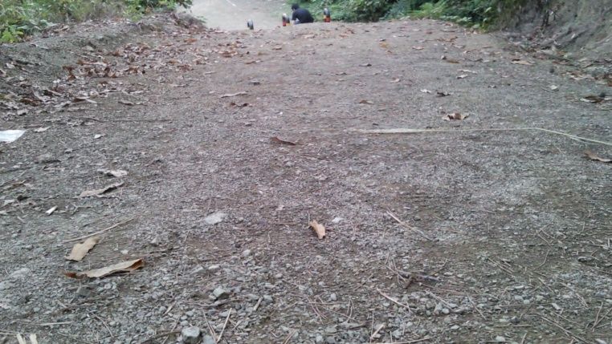

No.1점
계산식
종곡선 그림

Slide 5
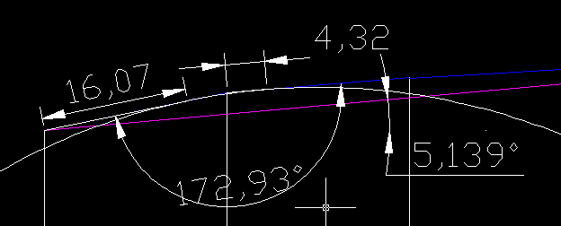
No.1 종곡선
No. 1

Slide 6
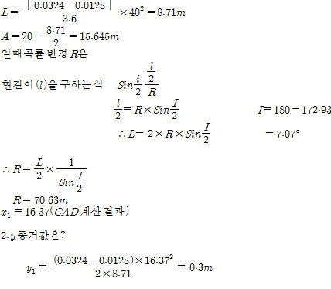
No.1 계산식
경사 1점

Slide 7
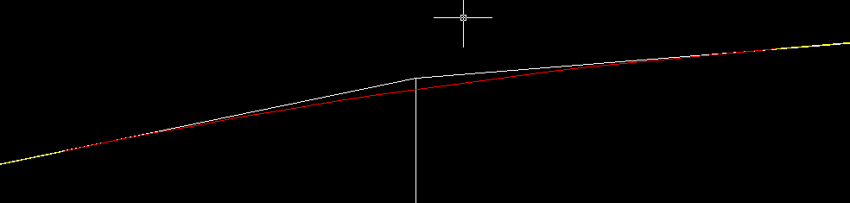
No.1 종곡선
54.25
53.25
54.48
No. 1

Slide 8
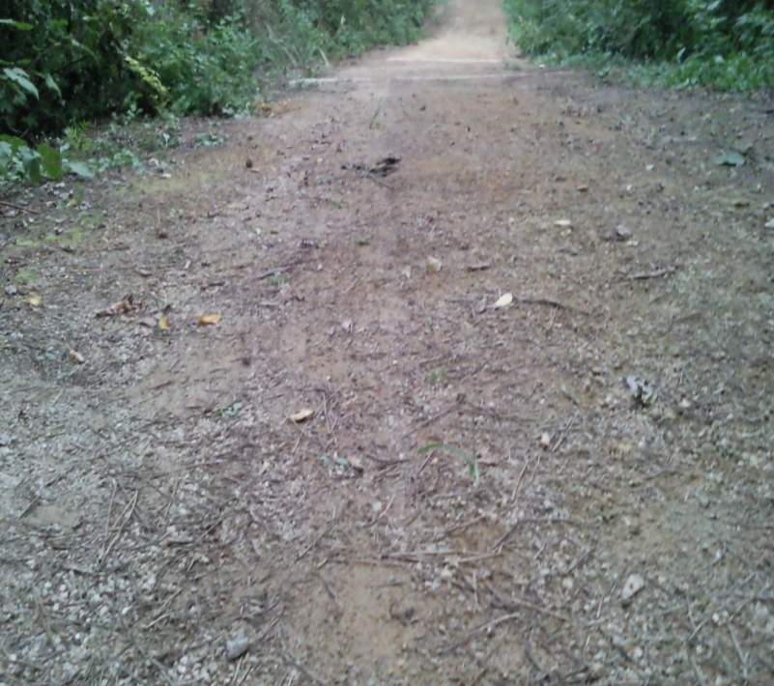
No.18점
계산식
종곡선 그림

Slide 9
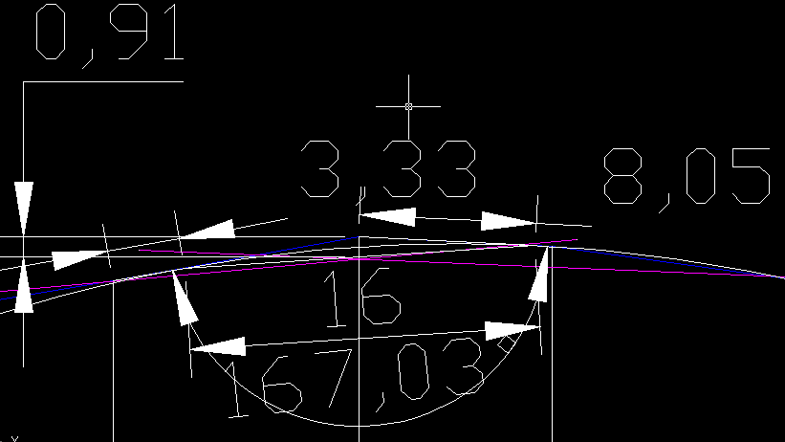
No.18 종곡선
No. 18

Slide 10
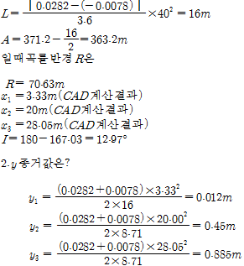
No.18 계산식
경사 18점

Slide 11
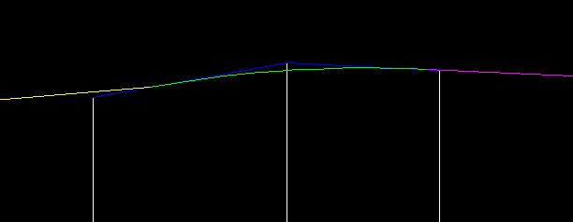
No.18 종곡선
83.39
82.62
82.43
No. 18
No. 18

Slide 12
종곡선 결과
50m

Slide 13
감 사 합 니 다

